Slide 1

1 Вежби
Инсталација на Anaconda (live demo номално со пропасти)
Запознавање со Anaconda, терминал, инсталација на пакети (детална)
Запознавање со Jupyter тетратки
28-Oct-20

Slide 2
Anaconda navigator: https://www.anaconda.com/products/individual
Managing Conda enviroments: https://docs.conda.io/projects/conda/en/latest/user-guide/tasks/manage-environments.html
Jupyter notebooks
Фенси тетратки: https://github.com/jupyter/jupyter/wiki/A-gallery-of-interesting-Jupyter-Notebooks#accessing-an-ibm-quantum-computer-via-notebooks
Intro for LaTeX (од Томи)

Slide 3
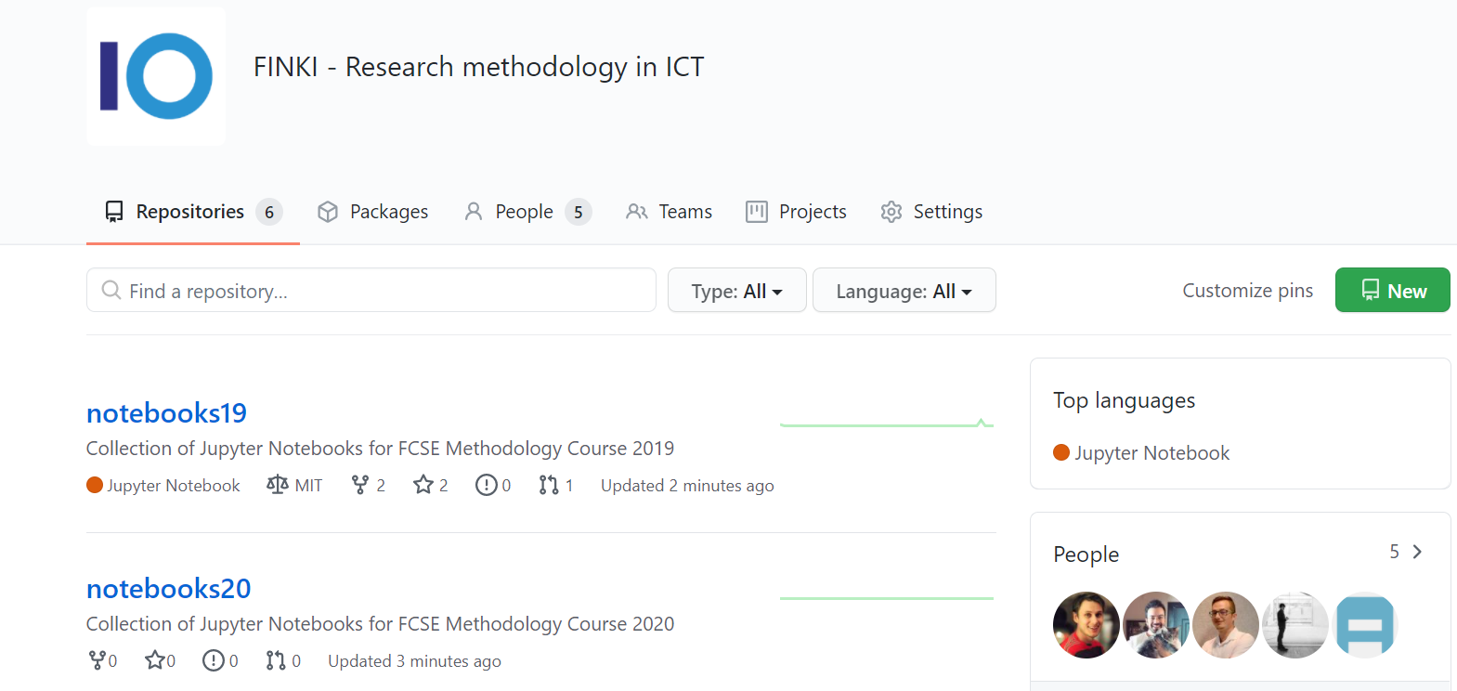
Notebook examples
https://github.com/FINKI-Research-methodology-in-ICT/notebooks19
https://github.com/FINKI-Research-methodology-in-ICT/notebooks20

